Slide 1

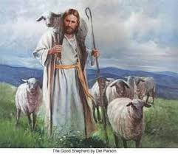
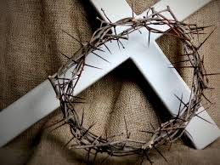
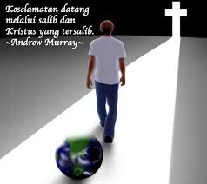

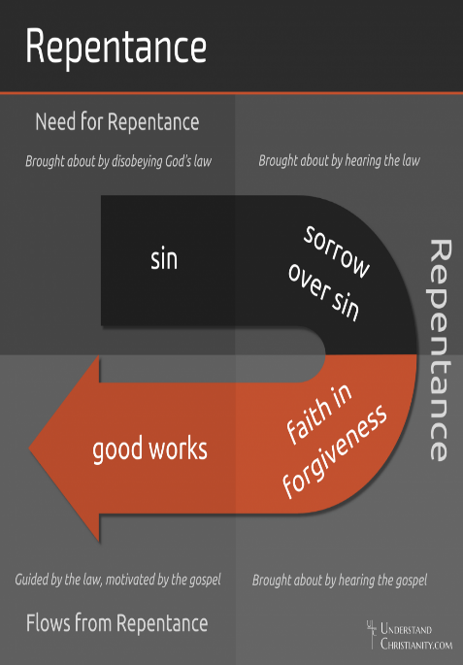
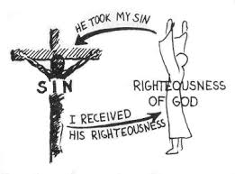

KARYA ROH KUDUS MENERAPKAN KESELAMATAN – BAG.3
Drs. Roedy Silitonga, M.A.,M.Th.

Slide 2
Urutan - Via Keselamatan
Ketetapan Allah
Pilihan Allah monergis
sinergis
Panggilan Injil ➔ Regenerasi ➔ Konversi ➔ Pembenaran ➔ Pengudusan ➔ Pemuliaan
# universal # satu kali # iman # adopsi # ketekunan (eskatologis)
# personal # pertobatan
Bukan Orang Pilihan
Menolak keselamatan di dalam Kristus Penghukuman kekal
Berdasarkan free will
Drs. Roedy Silitonga, MAE, MTh

Slide 3
KONSEP PENGUDUSAN
Karya yang penuh anugerah dari Roh Kudus, yang melibatkan tanggung jawab kita untuk berpartisipasi; yang dengannya Roh Kudus melepaskan kita dari pencemaran dosa, memperbarui keseluruhan natur kita menurut gambar Allah, memampukan kita untuk menjalani kehidupan yang diperkenan oleh Allah.
Melepaskan dari pencemaran dosa. Kesalahan adalah kondisi (legal) yang layak mendapat hukuman, dan diselesaikan dalam pembenaran, yang merupakan tindakan deklaratif Allah. Pencemaran adalah kerusakan natur kita yang pada gilirannya menghasilkan dosa yang lebih lanjut. Akibat kejatuhan perrtama, semua terlahir dalam kondisi rusak total, sehingga pengudusan sebagai proses penghilangan.
Pembaruan Gambar Allah. Pengudusan menyebabkan suatu perubahan arah daripada perubahan substansi. Dalam pengudusan Allah tidak memperlengkapi dengan kuasa-kuasa atau kapasitas-kapasitas yang total berbeda, tapi memampukan kita menggunakan karunia-karunia yang telah diberikan dengan cara yang benar dan bukan dengan cara berdosa.
Kehidupan yang berkenan kepada Allah. Pengudusan lebih menyebabkan suatu perubahan arah daripada perubahan substansi. Dalam pengudusan Allah tidak memperlengkapi dengan kuasa-kuasa atau kapasitas-kapasitas yang total berbeda, tapi memampukan kita menggunakan karunia-karunia yang telah diberikan dengan cara yang benar dan bukan dengan cara berdosa. Pengudusan memberikan kepada kita kuasa untuk berpikir, berkehendak dan mengasihi dengan cara yang memuliakan Allah.

Slide 4
KONSEP PENGUDUSAN
Qadosh adalah “memisahkan dari hal-hal lainnya”, yaitu menempatkan sesuatu atau seseorang dalam lingkungan atau kategori yang terpisah dari yang biasa atau duniawi. Digunakan untuk mendeskripsikannya istilah-istilah seremonial: imam-imam harus dipisahkan untuk pelayanan khusus; atau dalam pengertian etis: melakukan hal yang benar, berbicara yang benar, bertindak adil, dll. Maka, umat Allah dipisahkan untuk melayani Allah dan bahwa mereka harus menghindari segala yang tidak berkenan pada Allah.
Hagios mendeskripsikan pengudusan orang-orang percaya (Efesus 5:25-26). Disini meliputi dua arti: pemisahan dari perbuatan-perbuatan berdosa dari dunia dan pengudusan bagi pelayanan kepada Allah. Disini bukan hanya tidak melakukan dosa dan melakukan hal-hal yang benar. Kekudusan berarti secara rohani dipisahkan dari segala yang berdosa dan didedikasikan sepenuhnya pada Allah.

Slide 5
CARA PENGUDUSAN
Kita dikuduskan di dalam kesatuan dengan Kristus. Kita dijadikan kudus melalui disatukannya kita dengan Kristus di dalam kematian dan kebangkitan-Nya (Roma 6:1-6). Sekarang kita dipanggil untuk menghidupi kehidupan yang baru karena kita telah bangkit bersama dengan Kristus dan berbagian dalam hidup kebangkitan bersama-Nya (Kolose 3:1; Efesus 2:4-6).
Kita dikuduskan melalui sarana kebenaran. Di dalam doa Kristus, sebagai Imam Besar Agung kita: “Kuduskanlah mereka dalam kebenaran: firman-Mu adalah kebenaran” (Yohanes 17:17). Saat Kristus tidak lagi berada di dunia ini, kebenaran dapat ditemukan di dalam Firman Allah. Alkitab merupakan sarana utama yang digunakan Allah untuk menguduskan umat-Nya (2 Timotius 3:16-17).
Kita dikuduskan melalui iman. Bagaimana iman menjadi sarana pengudusan: Melalui iman kita terus berpegang kepada kesatuan kita dengan Kristus. Dalam regenerasi, yang secara total merupakan karya Allah, kita dijadikan satu dengan Kristus dan memampukan kita untuk percaya kepada-Nya, tetapi kita terus hidup di dalam kesatuan dengan Kristus melalui penggunaan iman tersebut. Melalui iman kita menerima fakta bahwa di dalam Kristus, dosa tidak lagi berkuasa atas kita. Kita bukan hanya percaya secara intelektual tapi juga menyambut dengan penuh kepercayaan, bahwa dosa tidak berkuasa lagi.
Kita dikuduskan melalui iman. Bagaimana iman menjadi sarana pengudusan: Melalui iman kita berpegang pada Roh Kudus yang memampukan kita untuk mengalahkan dosa dan hidup untuk Allah. Melalui iman kita menerapkan dalam diri kita kebenaran yang menguatkan hati, yaitu oleh Roh, kita dimampukan untuk menghentikan perbuatan berdosa (Roma 8:13) dan menerima kekuatan untuk menghasilkan buah Roh (Galatia 5:16,22-23). Iman bukan saja alat untuk menerima, tapi juga kuasa untuk bertindak. Iman sejati pada naturnya menghasilkan buah rohani (Galatia 5:6; 1 Tesalonika 1:3; 1 Timotius 1:5; Yakobus 2:26). “Dan inilah kemenangan yang mengalahkan dunia: iman kita” (1 Yohanes 5:4).

Slide 6
POLA PENGUDUSAN
Pola Pengudusan Allah pada mulanya menciptakan manusia di dalam gambar dan rupanya (Kejadian 1:26-27). Maka, pola dari pengudusan adalah keserupaan dengan Allah (Kristus), karena Kristus adalah gambar Allah yang sempurna (Yohanes 14:8-9; 2 Korintus 4:4; Kolose 1:15; Ibrani 1:3). Pengudusan berarti bahwa kita sekarang sedang diperbaharui dalam kesesuaian dengan gambar Allah (Kristus). Pembaharuan diri kita dalam gambar ini bisa dilihat dalam dua perspektif: Karya Allah di dalam diri kita (Roma 8:29; 2 Korintus 3:18). Kita terlibat secara aktif dalam proses (Filipi 2:5-11; Efesus 5:1; 1 Korintus 11:1).
Pengudusan Definitif dan Progressif. (1) Perjanjian Baru sering mendeskripsikan pengudusan sebagai proses seumur hidup, tetapi juga sebagai suatu tindakan Allah yang definitif, yang terjadi pada suatu waktu ketimbang berlangsung dalam suatu jangka waktu tertentu. (2) Pengudusan Definitif, “Mereka yang dikuduskan dalam Kristus” (1 Korintus 1:2). Kata kerja perfect tense, yang menggambarkan suatu tindakan yang telah selesai tetapi dengan hasil yang berkelanjutan. (3) Pengudusan disetarakan dengan tindakan pembenaran sebagai tindakan Allah yang definitif (1 Korintus 6:11). Ketiga kata kerja dalam bentuk aorist tense, yang mendeskripsikan tindakan yang instan (tindakan sekejab), sebagaimana orang percaya dibenarkan sekali untuk selamanya pada waktu tertentu. (4) Pengudusan definitif bukan berarti suatu pengalaman yang terpisah dari pembenaran atau terjadi setelah pembenaran, seolah-olah merupakan “berkat kedua”. Pengudusan definitif terjadi bersamaan pembenaran, sebagai suatu aspek kesatuan dengan Kristus.

Slide 7
POLA PENGUDUSAN
Pengudusan Progresif: (1) Alkitab menyatakan bahwa dosa masih hadir dalam diri orang percaya. Oleh sebab itu pengudusan terhadap orang percaya pastilah merupakan suatu proses yang berkelanjutan. (2) Aspek negatif dan positif dari pengudusan progresif, meliputi: tindakan mematikan perbuatan yang berdosa dan pertumbuhan diri yang baru (Rm.8:13; Kol.3:1,3).
Manusia Lama dan Manusia Baru: (1) Pandangan yang salah: Ketika kita berbuat benar maka dia melakukannya sesuai dengan manusia baru yang merupakan keberadaan dirinya sekarang; ketika dia berbuat dosa, dia bertindak dengan manusia lama yang juga merupakan keberadaan dirinya sekarang. (2) Seharusnya: Manusia lama kita telah mati (Rm.6:6) atau kita telah menanggalkan manusia lama dan mengenakan yang baru (Kol.3:9-10). Mekipun orang-orang percaya adalah pribadi-pribadi yang baru, akan tetapi mereka belum mencapai kesempurnaan yang tanpa dosa; mereka masih bergumul dalam dosa. Manusia baru dideskripsikan sebagai manusia yang terus-menerus diperbaharui; pembaharuan ini merupakan proses seumur hidup (Kol.3:10). Kata kerja “dijadikan baru” (present tense) dalam Efesus 4:23 mendeskripsikan proses berkelanjutan. Jadi tidak sama dengan kesempurnaan tanpa dosa. Meskipun demikian orang percaya tidak lagi diperbudak oleh dosa.

Slide 8
POLA PENGUDUSAN
Pengudusan dan Hukum Taurat: (1) Bagaimana hubungan kita dengan Hukum Taurat saat kita sudah ditebus oleh Tuhan? (2) Orang percaya bebas dari hukum Taurat (Rm.6:14; Gal.3:10). Dalam pengertian bahwa orang percaya tidak perlu lagi melakukan keseluruhan hukum Taurat untuk mendapat keselamatan. (3) Tapi, orang percaya juga tidak bebas dari hukum Taurat. Mereka harus secara mendalam memperhatikan ketaatan terhadap hukum Taurat sebagai perwujudan rasa syukur kepada Allah (Mzm.1:2; 19:8-9; Mat.5:19; Yoh.15:10). (4) Alkitab menunjukkan bahwa orang percaya yang dipimpin oleh Roh Allah adalah mereka yang melakukan upaya yang terbaik untuk menaati hukum Taurat (Rm.8:3-4; 13:8-10). (5) Kehidupan Kristen haruslah merupakan kehidupan yang dibentuk oleh hukum Taurat. Ini bukan berarti ketaatan yang kaku kepada huruf-huruf hukum Taurat, melainkan suatu kehidupan oleh Roh, yang “membantu orang-orang Kristen hidup secara aman di tengah-tengah legalisme dan ketiadaan hukum taurat (antinomianisme)”.
Pengudusan dan Kehidupan Sosial: Pengudusan tidak berarti hanya menyangkut orang Kristen secara individual. Karena kita dikuduskan bukan hanya sebagai individu yang terisolasi melainkan: sebagai anggota tubuh Kristus (Rm.12:4-5; Ef.4:12). Maka kita harus sedemikian rupa sehingga memajukan dan memperkaya pengudusan sesama kita yang hidupnya bersentuhan dengan hidup kita. sebagai warga Kerajaan Allah, dimana Allah bertahta atas segenap alam semesta. Maka menjadi hamba Kerajaan Allah berarti taat kepada Allah di dalam segenap bidang kehidupan.

Slide 9
POLA PENGUDUSAN
Sasaran final: kemuliaan Allah (Ef.1:4-6; Flp.1:9-11; Ef.2:7). Semua berkat keselamatan kita yang luar biasa ini, termasuk pengudusan kita, memiliki sasaran finalnya yaitu pujian bagi kemuliaan Allah. Tidak ada satu hal manapun dalam sejarah umat manusia yang bisa menyatakan kepenuhan kesempurnan Allah sedemikian terang seperti permuliaan dalam diri umat-Nya yang akan disempurnakan nanti.
Sasaran dekat: penyempurnaan umat Allah (Ibr.1:3; 1Kor.15:49). Tujuan pengudusan kita adalah keserupaan dengan Kristus secara sempurna dan total. Keserupaan total ini tidak akan menyebabkan hilangnya individualitas kita; akan tetapi suatu eksistensi yang tidak berdosa secara sempurna (Ef.5:27; Ibr.12:23; Why.22:14-15).
Tujuan Allah bagi kita bukan sekedar kebahagiaan di masa yang akan datang dan jaminan untuk masuk dalam sorga, tetapi keserupaan yang sempurna dengan Kristus dalam kemuliaan-Nya. Itulah rancangan yang tertinggi dari Allah.

Slide 10
JAMINAN KESELAMATAN
Karya Allah Tritunggal berdasarkan ketetapan kekal (redemption)
Paradoks antara anugerah Allah dan tanggung jawab orang pilihan
Already and not yet, sudah diterima dan akan sepenuhnya dialami umat pilihan pada waktu kebangkitan tubuh
Kesaksian Alkitab, sejarah penebusan umat Tuhan dari awal kejatuhan sampai akhir zaman
Ketekunan orang pilihan, bukti penyertaan Allah Tritunggal dan kesatuan dengan Kristus, hidup dalam pengudusan yang dikerjakan Roh Kudus

Slide 11
IMPLIKASI URUTAN KESELAMATAN
Walaupun regenerasi terjadi di awal kehidupan Kristen, efeknya terus berlanjut selama orang percaya menjalankan kehidupan yang telah diregenerasikan itu.
Aspek-aspek dari keselamatan ini bukan hanya bersifat simultan, tetapi juga bersifat interaktif.
Pemuliaan orang-orang (eskatologi) mengingatkan bahwa proses keselamatan belum lengkap selama kehidupan sekaran ini (already and not yet).
Diawali dari dibenarkan, dilanjutkan dengan pengudusan
Berada di dalam Kristus berarti telah dibaptis dengan Roh Kudus
Kesempurnaan menyeluruh belum dicapai di dalam kehidupan sekarang
Tidak ada konsep Alkitab tentang “orang Kristen duniawi”
Kesempurnaan rohani merupakan tanggung jawab orang Kristen di dunia ini

Slide 12
SUMBER BUKU
Buku Wajib
Anthony A. Hoekema, Diselamatkan oleh Anugerah (Surabaya: Momentum, 2006), Bab 7-13, hlm.121-342.
Louis Berkhof, Teologi Sistematika: Doktrin Keselamatan (Surabaya: Momentum, 2012), Vol.4: 2009, Bag.II, Bab 9, hlm.605-752
Edwin H. Palmer, Lima Pokok Calvinisme (Surabaya: Momentum, 2012), Bab 1 – 3.
G.J. Baan, TULIP: Lima Pokok Calvinisme (Surabaya: Momentum, 2012).
Herman Bavinck, Dogmatika Reformed – Jilid 3: Dosa dan Keselamatan di dalam Kristus, terjemahan Ichwei G. Indra dan Irwan Tjulianto (Surabaya: Momentum, 2016), Bab 5-11, hlm.93-304.

